Slide 1
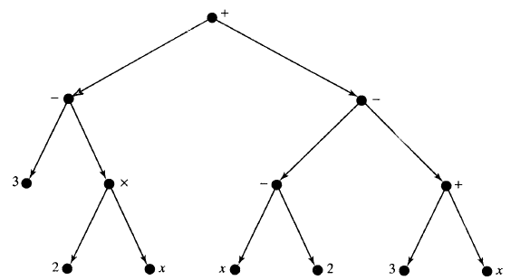
RECORDANDO…
Grafo: Representación de nodos o vértices unidos por aristas o arcos.
Arboles Binarios: Grafos conexos, acíclicos y no dirigidos.

Slide 2
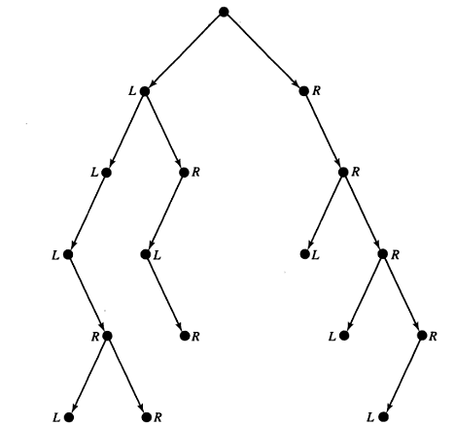
ARBOL BINARIO POSICIONAL
Son de suma importancia.
Se etiquetan como izquierda y derecha

Slide 3
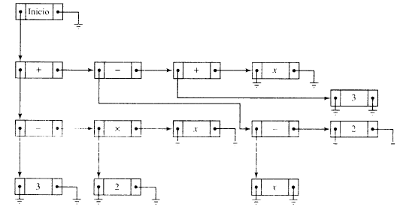
LISTA DOBLEMENTE ENLAZADA

Slide 4
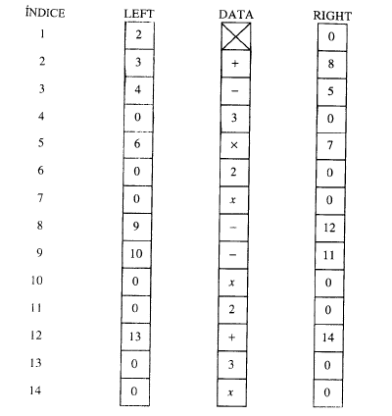
LISTA MEDIANTE TRES ARREGLOS

Slide 5
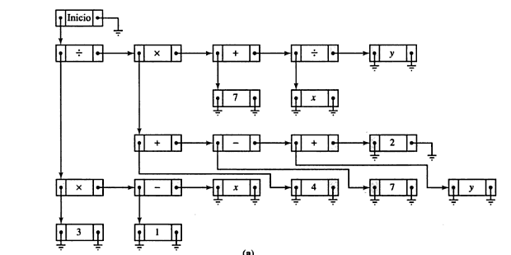
LISTA DOBLEMENTE ENLAZADA

Slide 6
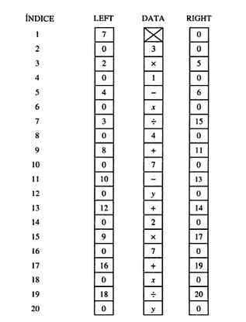
LISTA MEDIANTE TRES ARREGLOS

Slide 7
Árbol binario de búsqueda
Un árbol binario de búsqueda es un tipo particular de árbol binario que presenta una estructura de datos en forma de árbol usada en informática.

Slide 8
Un árbol binario no vacío, de raíz R, es un árbol binario de búsqueda si:
En caso de tener subárbol izquierdo, la raíz R debe ser mayor que el valor máximo almacenado en el subárbol izquierdo, y que el subárbol izquierdo sea un árbol binario de búsqueda.
En caso de tener subárbol derecho, la raíz R debe ser menor que el valor mínimo almacenado en el subárbol derecho, y que el subárbol derecho sea un árbol binario de búsqueda.

Slide 9
Descripción
Para una fácil comprensión queda resumido en que es un árbol binario que cumple que el subárbol izquierdo de cualquier nodo (si no está vacío) contiene valores menores que el que contiene dicho nodo, y el subárbol derecho (si no está vacío) contiene valores mayores.
Para estas definiciones se considera que hay una relación de orden establecida entre los elementos de los nodos. de programación. De aquí se deduce que se puede haber distintos árboles binarios de búsqueda para un mismo conjunto de elementos.

Slide 10
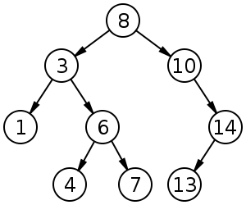
Ejemplo

Slide 11
Búsqueda
Consiste acceder a la raíz del árbol, si el elemento a localizar coincide con éste la búsqueda ha concluido con éxito, si el elemento es menor se busca en el subárbol izquierdo y si es mayor en el derecho. Si se alcanza un nodo hoja y el elemento no ha sido encontrado se supone que no existe en el árbol.
La búsqueda en este tipo de árboles es muy eficiente, representa una función logarítmica.

Slide 12
El máximo número de comparaciones que necesitaríamos para saber si un elemento se encuentra en un árbol binario estaría entre [log2(N+1)] y N, siendo N el número de nodos.

Slide 13
Inserción
La inserción es similar a la búsqueda.
Si tenemos inicialmente como parámetro un árbol vacío se crea un nuevo nodo como único contenido el elemento a insertar.
Si no lo está, se comprueba si el elemento dado es menor que la raíz del árbol inicial con lo que se inserta en el subárbol izquierdo y si es mayor se inserta en el subárbol derecho.

Slide 14
Puede haber varias variantes a la hora de implementar la inserción en el TAD (Tipo Abstracto de Datos), y es la decisión a tomar cuando el elemento (o clave del elemento) a insertar ya se encuentra en el árbol, puede que éste sea modificado o que sea ignorada la inserción

Slide 15
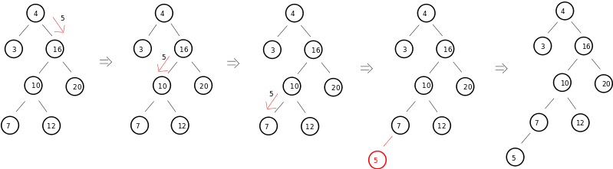
Ejemplo

Slide 16
Borrado
No es tan sencilla, existen varios casos a tener en consideración:
Borrar un nodo sin hijos o nodo hoja
Borrar un nodo con un subárbol hijo
Borrar un nodo con dos subárboles hijo

Slide 17
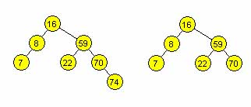
Borrar un nodo sin hijos o nodo hoja
Simplemente se borra y se establece a nulo el apuntador de su padre.

Slide 18
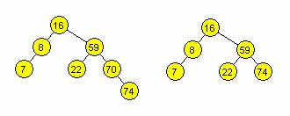
Borrar un nodo con un subárbol hijo
Se borra el nodo y se asigna su subárbol hijo como subárbol de su padre.

Slide 19
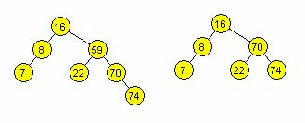
Borrar un nodo con dos subárboles hijo
La solución está en reemplazar el valor del nodo por el de su predecesor o por el de su sucesor en inorden y posteriormente borrar este nodo. Su predecesor en inorden será el nodo más a la derecha de su subárbol izquierdo (mayor nodo del subárbol izquierdo), y su sucesor el nodo más a la izquierda de su subárbol derecho (menor nodo del subárbol derecho).

Slide 20
Recorridos
Se puede hacer un recorrido de un árbol en profundidad o en anchura. Los recorridos en anchura son por niveles, se realiza horizontalmente desde la raíz a todos los hijos antes de pasar a la descendencia de alguno de los hijos. El recorrido en profundidad lleva al camino desde la raíz hacia el descendiente más lejano del primer hijo y luego continúa con el siguiente hijo.
Como recorridos en profundidad tenemos inorden, preorden y postorden.

Slide 21
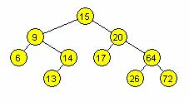
Una propiedad de los ABB es que al hacer un recorrido en profundidad inorden obtenemos los elementos ordenados de forma ascendente.
Resultado de hacer el recorrido en:
Inorden = [6, 9, 13, 14, 15, 17, 20, 26, 64, 72].
Preorden = [15, 9, 6, 14, 13, 20, 17, 64, 26, 72].
Postorden =[6, 13, 14, 9, 17, 26, 72, 64, 20, 15].

